Slide 1
Районный штаб добрых дел
Объединение создано в сентябре 2019 года
Notes:
Добрый день уважаемые коллеги! Здесь сегодня собрались люди, щедрые сердцем и добрые душой и мы рады вам рассказать о том, как дети в нашем районе с удовольствием присоединились к добровольческому движению. Почти в каждой школе района есть волонтерское объединение, или выполняются проекты волонтерской направленности. Чтобы объединить усилия в управлении образования было принято решение организовать районный штаб волонтеров.

Slide 2
Цель - Ценность
Объединение усилий
Обмен опытом и информацией
Сетевое взаимодействие
Привлечение внимания к волонтерской деятельности
Привлечение большего количества участников
Notes:
Целью-ценность его создания, самое главное это объединение усилий, сетевое взаимодействие, расширение зоны обслуживания и привлечение внимания общественности к данной деятельности

Slide 3
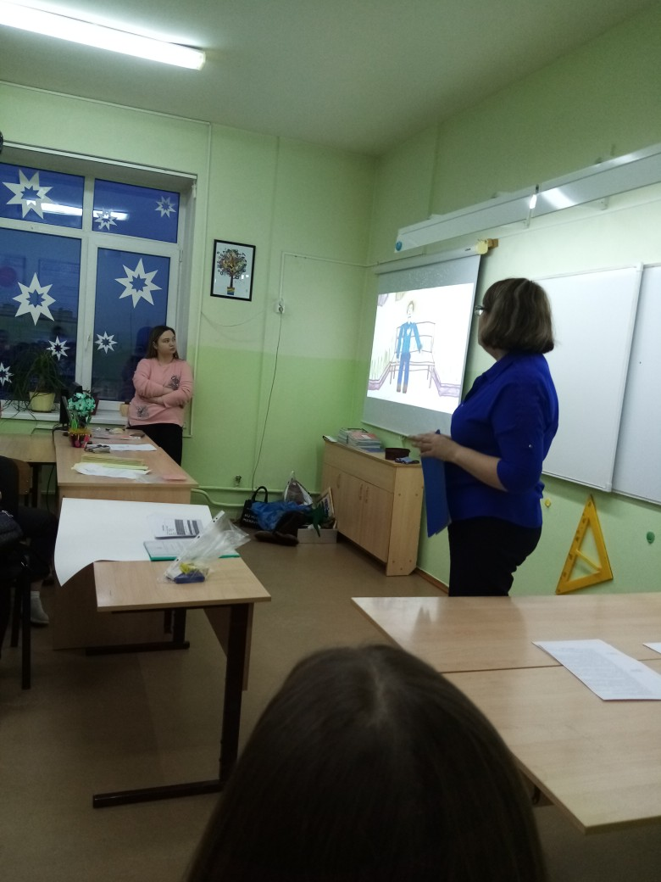
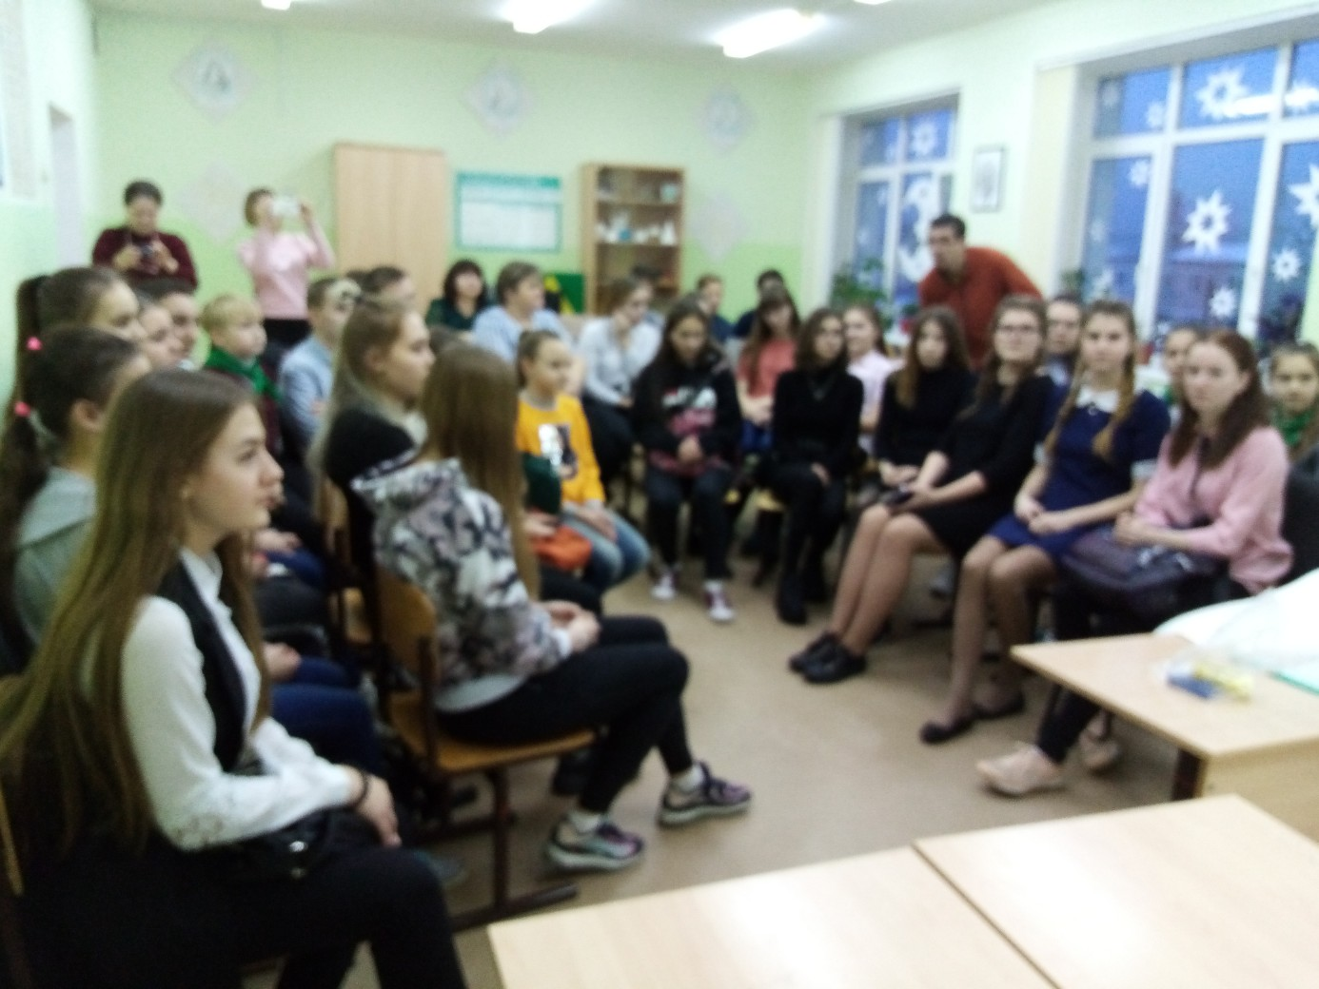
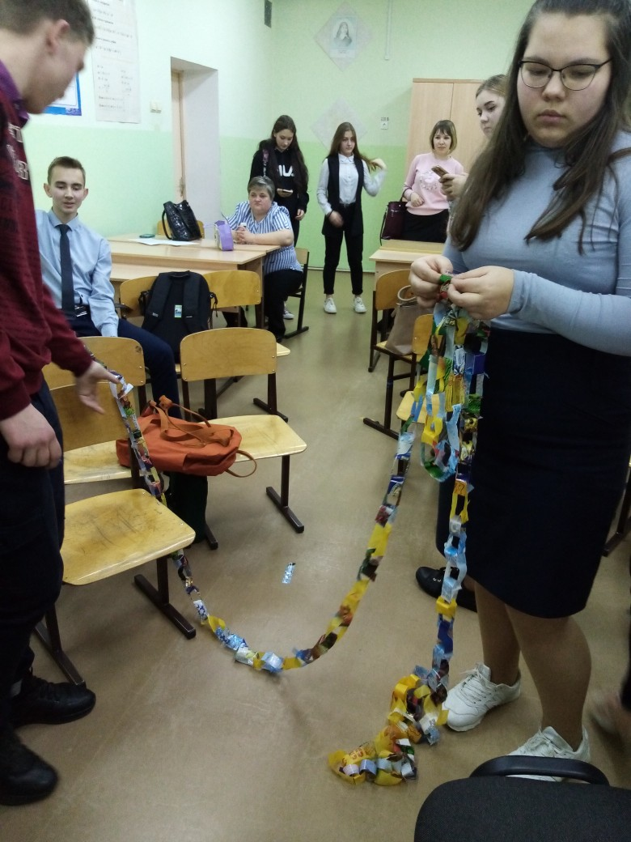
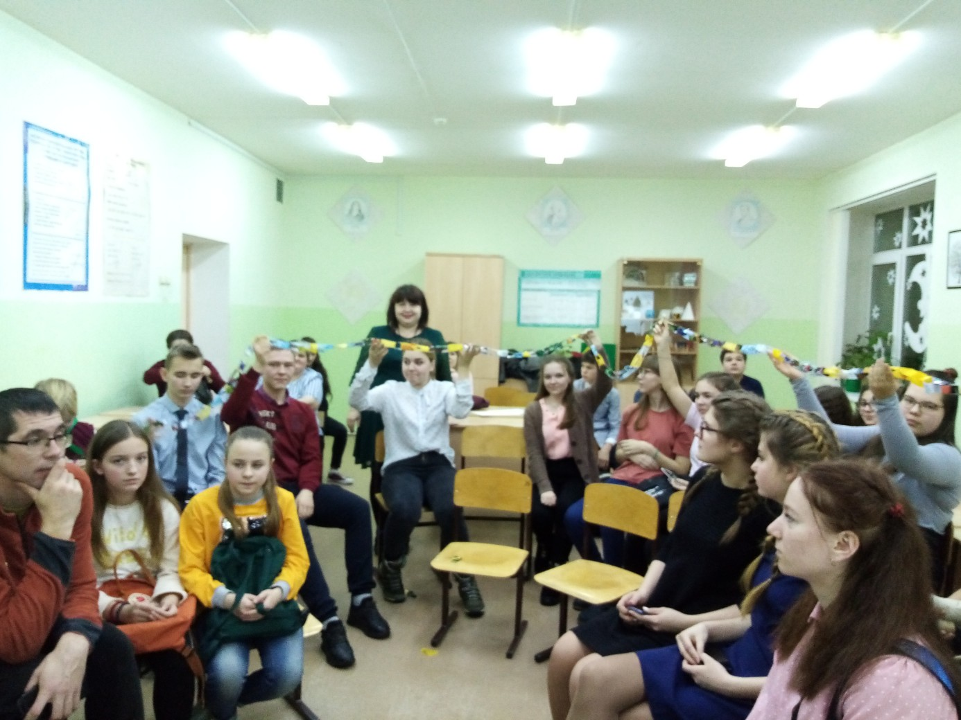
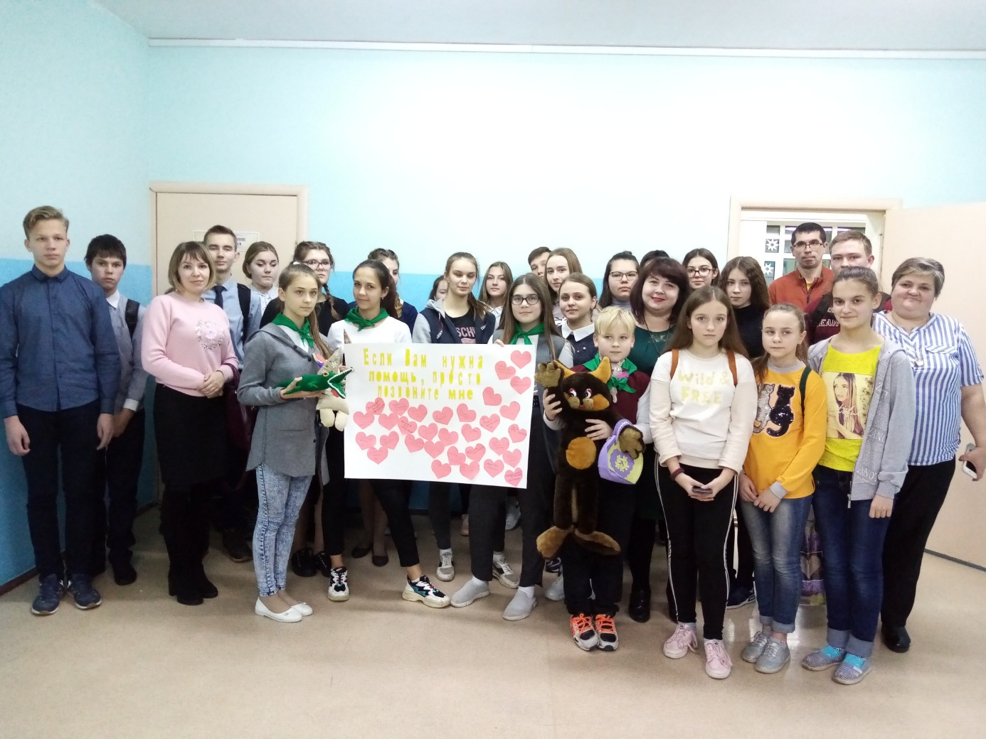
Районный форум «Связь поколений»
Notes:
Первая встреча состоялась на районном форуме «Связь поколений» на нем ребята презентовали свои объединения, рассказали о планах, о проблемах, пригласили к сотрудничеству все районные объединения. Ребята изучили разные виды волонтерства, на себе изучили некоторые виды организации акций: мы объединили и провели экологическую акцию по утилизации мусора и изготовили из него украшение для городской елки. Провели благотворительный аукцион и собрали денежные средства для подарка ребенку- инвалиду. Ознакомились с методом построения проекта и акции. Изучили районный проект «Золото и серебро» и еще много полезного общения и информации.

Slide 4
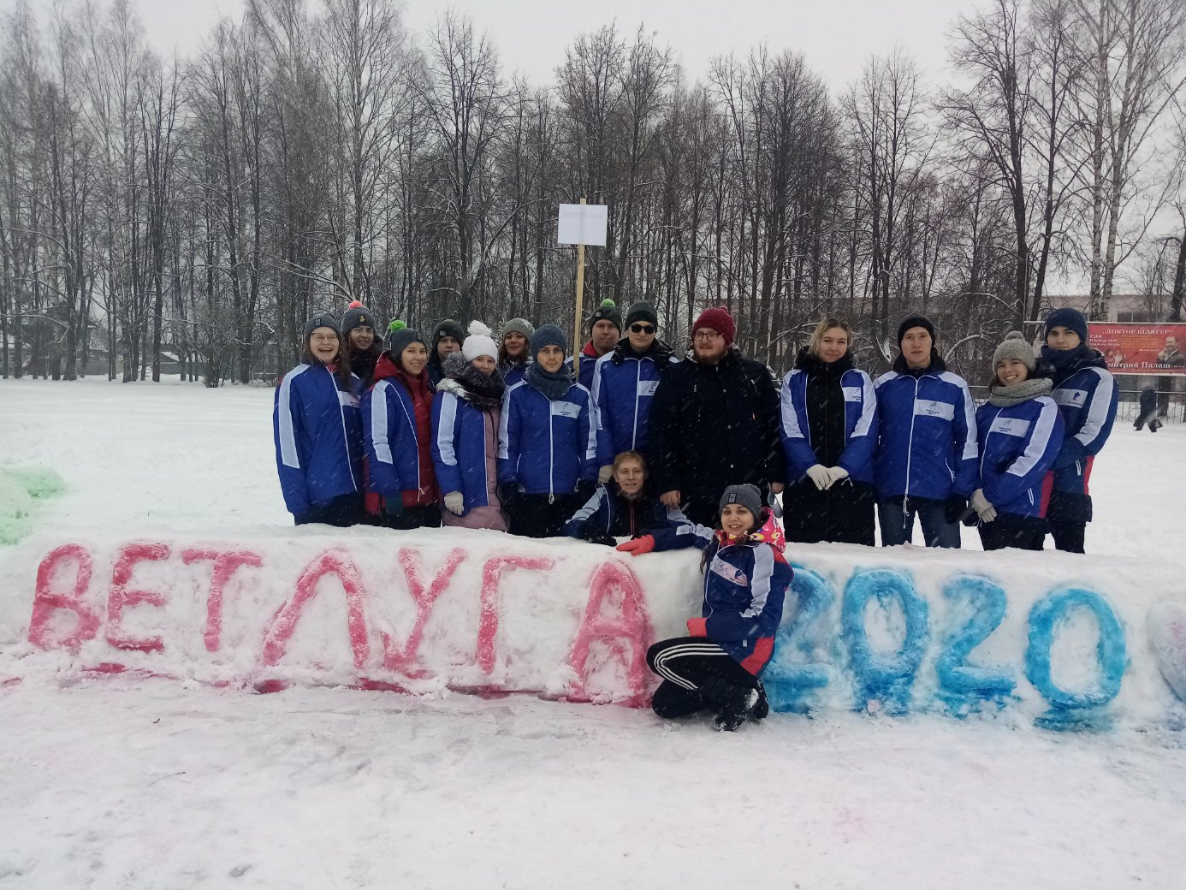
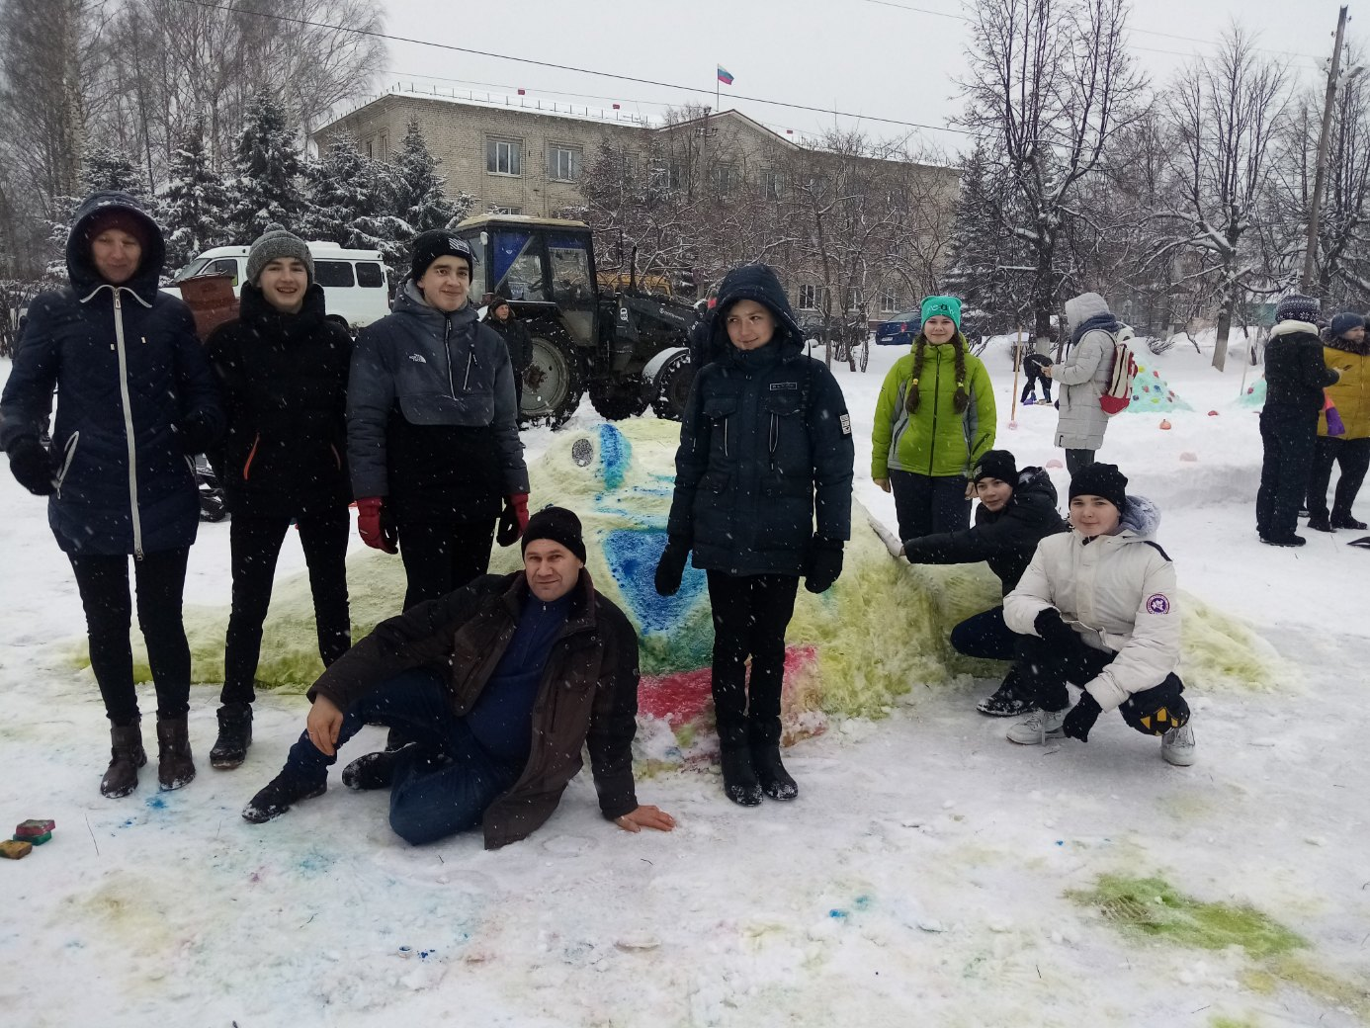
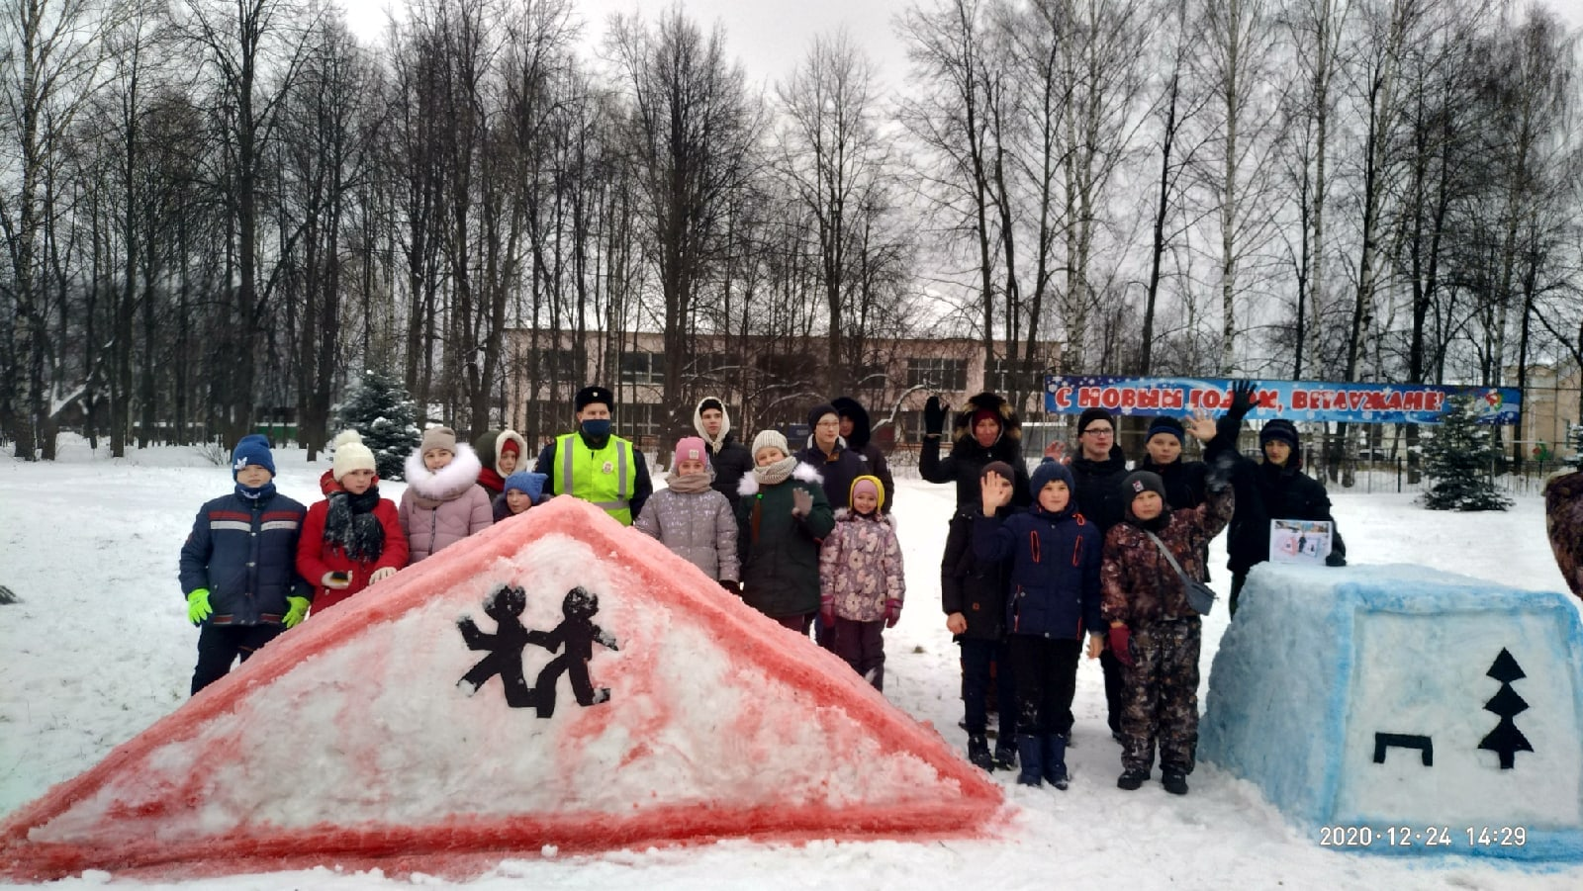
Notes:
Очень радостно, когда полезные практики становятся традицией, уже второй год мы становимся участниками районной акции «Снежный городок» на центральной площади вырастает городок развлечений для всех ветлужан и гостей города. В прошлом году это был «Городок ветлугазавра», а нынче «Город дорожной безопасности»

Slide 5
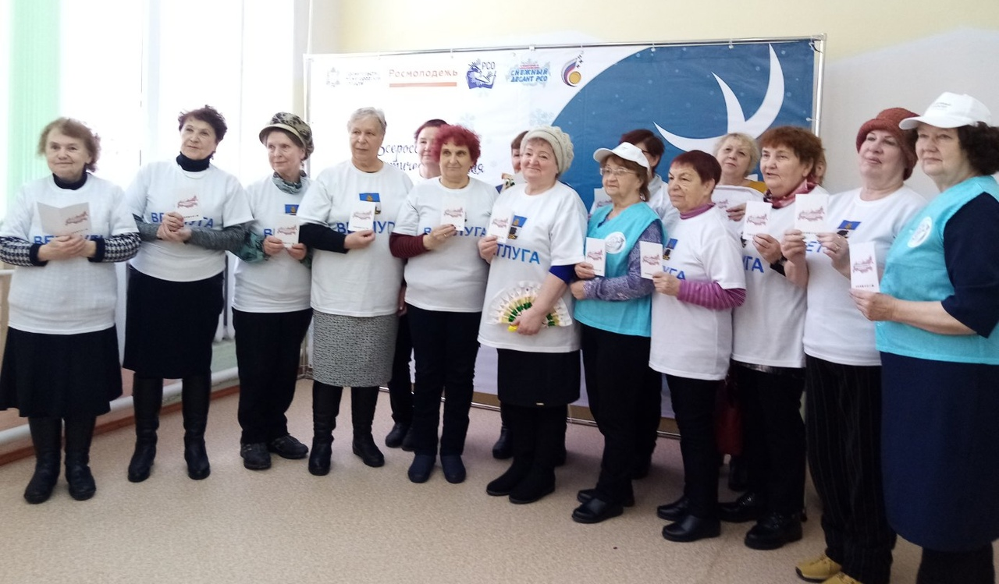
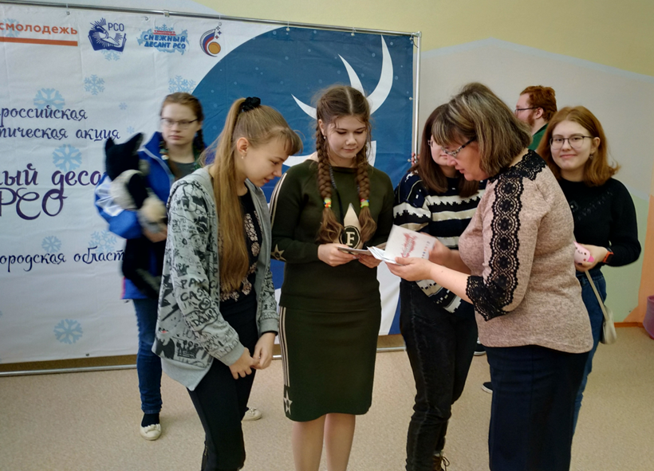
Notes:
При реализации проекта «Золото и серебро» нам удалось установить крепкие дружеские отношения с ветеранской организацией волонтеров. Очень трогательно на одной из итоговых встреч было организовано вручение волонтерских книжек и ветеранам и юным волонтерам. На этих встречах и мероприятиях мы поем одни и те же песни, рассказываем об одинаково полезных практиках, делимся опытом. На таких встречах не удивительно встречать несколько поколений одной семьи. Потому что мы знаем, что основные жизненные ценности прививаются в семье. Вот на этой встрече встретились бабушка волонтер – внук – участник студенческого отряда и внучка – участница школьного волонтерского отряда.

Slide 6
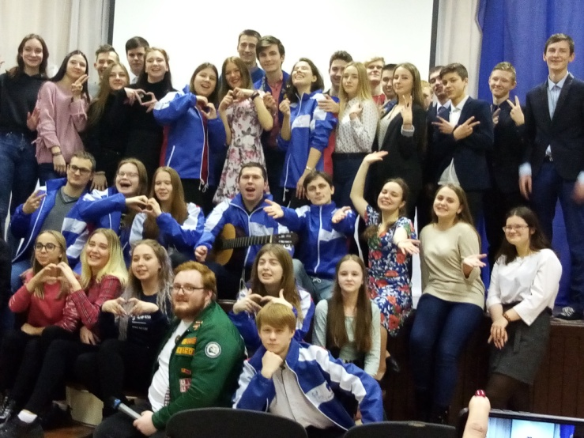
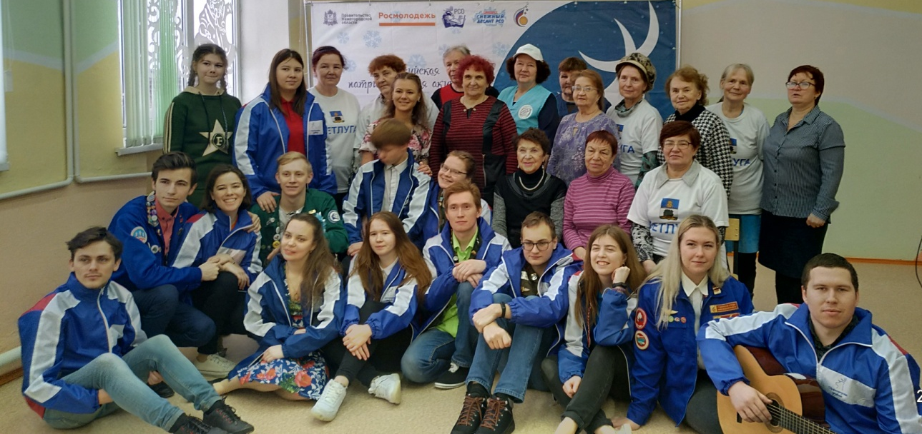
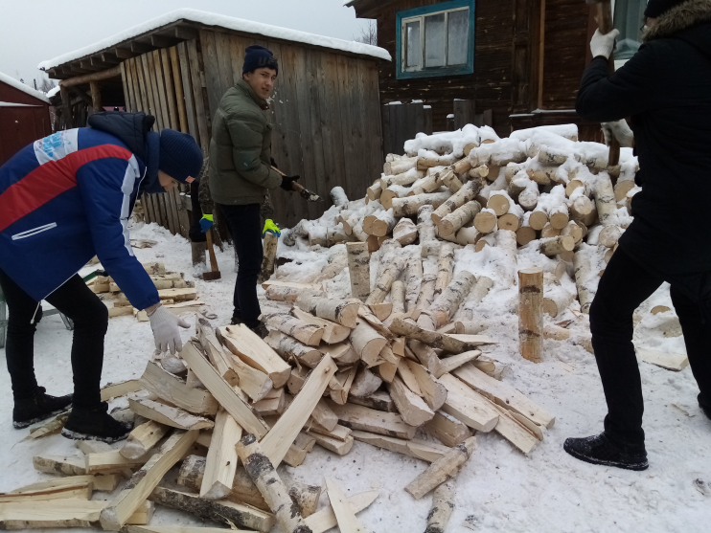
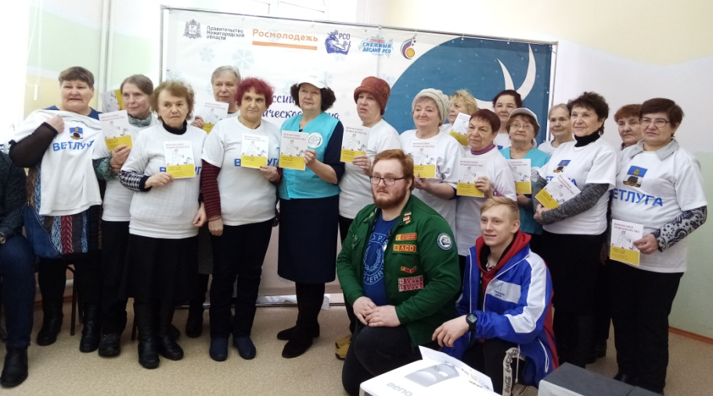
Notes:
Мы проводил и встречи, профориентация из первых уст, субботники по уборке снега, по уборке дров у пожилых людей, мастер- классы и соревнования для детей, дискотеки за здоровый образ жизни, тренинги, вечера песни Живое, активное общение и полезная волонтерская деятельность. Сегодня совпало так что день нашей встречи – это день заезда к нам Снежных десантников. Сегодня приехали уже знакомые ребята и новые люди. Командир отряда сам расскажет вам о своей деятельности. Впереди нас ждет три плодотворных, насыщенных дня. Да, в программу работы внесены коррективы, у нас не будет массовых мероприятий, но на открыитом воздухе, малыми группами мы сделаем очень много полезных дел! И вновь в один волонтерский строй встанут ветераны, студенты, школьники, мы, их руководители. А впереди у нас большие планы и перспективы!

